Slide 1


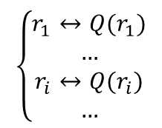
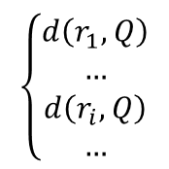
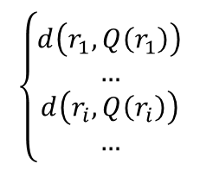
对应点
在计算轨迹间距离时，若使用了$r_{i}$到另一条轨迹上一点𝑄($r_{i}$)的距离，则𝑄($r_{i}$)为$r_{i}$的对应点。
轨迹间距离
点到轨迹距离
$$d\left(R,Q\right)$$
点到点距离
$$\left\{\begin{aligned}d\left(r_{1},Q\right) \\ … \\ d\left(r_{i},Q\right) \\ …\end{aligned}\right.$$
对应点匹配
$$\left\{\begin{aligned}d\left(r_{1},Q\left(r_{1}\right)\right) \\ … \\ d\left(r_{i},Q\left(r_{i}\right)\right) \\ …\end{aligned}\right.$$
$$\left\{\begin{aligned}r_{1}↔Q(r_{1}) \\ … \\ r_{i}↔Q(r_{i}) \\ …\end{aligned}\right.$$

Slide 2
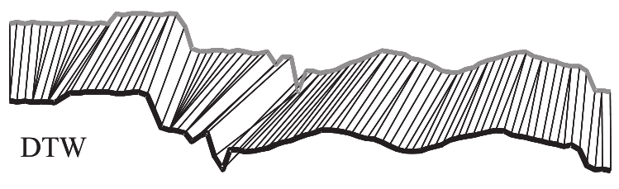







$$d\left(q_{1},R\right)$$
$$d\left(q_{1},R(q_{1})\right)$$
$$d\left(q_{2},R\right)$$
$$d\left(q_{2},R(q_{2})\right)$$
$$d\left(Q,R\right)$$
……
……
$$d\left(q_{i},R\right)$$
$$d\left(q_{i},(q_{i})\right)$$
……
……
轨迹间距离
点到轨迹的距离
点到点的距离

Slide 3
DTW
对应点匹配
DTW
对应点匹配
DTW-BDS
对应点匹配
BDS
对应点匹配
BDS
对应点匹配
欧式空间
三维时空

Slide 4
获取DTW对应点
首先使用DTW算法，获取所有样本点之间的匹配关系
BDS算法更新对应点
使用基于上下界的BDS算法，以相邻样本点的对应点为BDS算法上下界，按照时间顺序依次更新刚才获得的对应点
前向更新
若更新后的对应点时间戳后移，则需要使用该对应点作为新的上界，更新前一个样本点的对应点

Slide 5
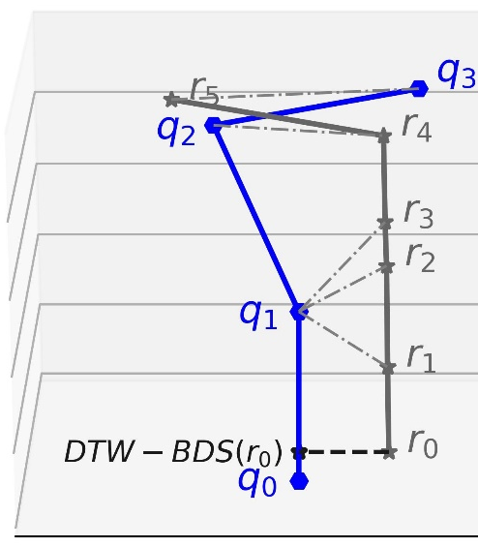
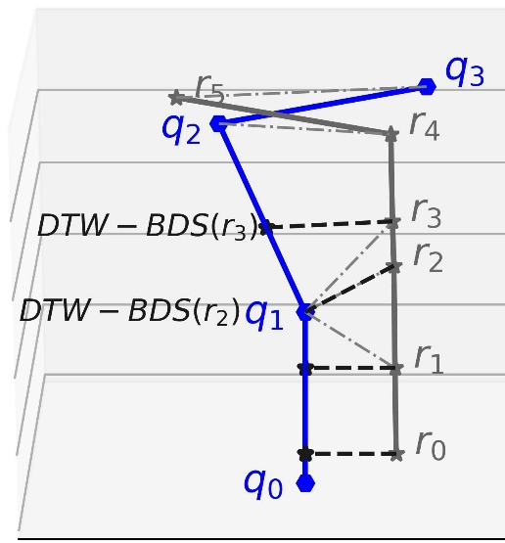
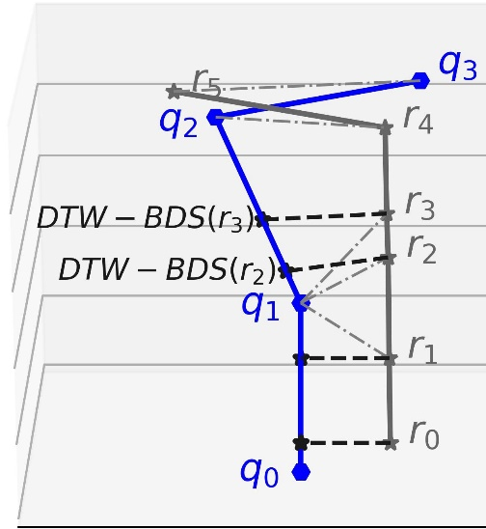
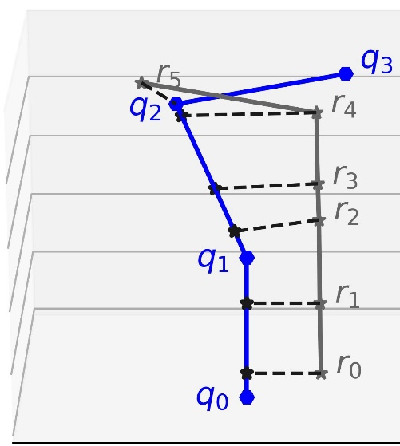
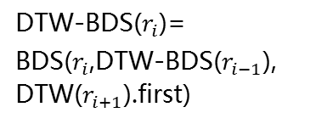
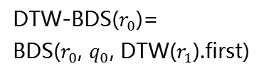
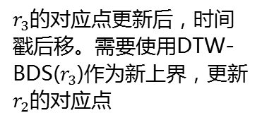
第一个点匹配
中间点匹配
前向更新
保持时序性
DTW-BDS($r_{0}$)=
BDS($r_{0}$, $q_{0}$, DTW($r_{1}$).first)
DTW-BDS($r_{i}$)=
BDS($r_{i}$,DTW-BDS($r_{i−1}$), DTW($r_{i+1}$).first)
$r_{3}$的对应点更新后，时间戳后移。需要使用DTW-BDS($r_{3}$)作为新上界，更新$r_{2}$的对应点
逆向部分的匹配结果也能保证时序性

Slide 6
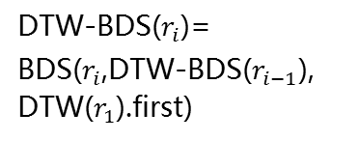
第一个点匹配
中间点匹配
前向更新
保持时序性
DTW-BDS($r_{0}$)=
BDS($r_{0}$, $q_{0}$, DTW($r_{1}$).first)
DTW-BDS($r_{i}$)=
BDS($r_{i}$,DTW-BDS($r_{i−1}$), DTW($r_{1}$).first)
$r_{3}$的对应点更新后，时间戳后移。需要使用DTW-BDS($r_{3}$)作为新上界，更新$r_{2}$的对应点
逆向部分的匹配结果也能保证时序性

Slide 7
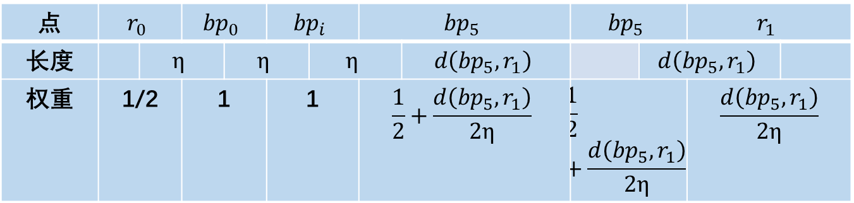
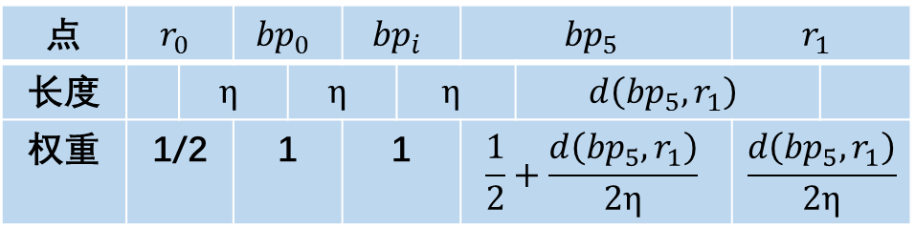
点 | $$r_{0}$$ |  | $${bp}_{0}$$ |  | $${bp}_{i}$$ |  | $${bp}_{5}$$ |  | $$r_{1}$$
长度 |  | $$η$$ |  | $$η$$ |  | $$η$$ |  | $$d\left({bp}_{5},r_{1}\right)$$
权重 | 1/2 |  | 1 |  | 1 |  | $$\frac{1}{2}+\frac{d\left({bp}_{5},r_{1}\right)}{2η}$$ |  | $$\frac{d\left({bp}_{5},r_{1}\right)}{2η}$$
点 | $$r_{0}$$ |  | $${bp}_{0}$$ |  | $${bp}_{i}$$ |  | $${bp}_{5}$$ |  | $${bp}_{5}$$ |  | $$r_{1}$$
长度 |  | $$η$$ |  | $$η$$ |  | $$η$$ |  | $$d\left({bp}_{5},r_{1}\right)$$ |  | $$d\left({bp}_{5},r_{1}\right)$$
权重 | 1/2 |  | 1 |  | 1 |  | $$\frac{1}{2}+\frac{d\left({bp}_{5},r_{1}\right)}{2η}$$ |  | $$\frac{1}{2}+\frac{d\left({bp}_{5},r_{1}\right)}{2η}$$ |  | $$\frac{d\left({bp}_{5},r_{1}\right)}{2η}$$

Slide 8
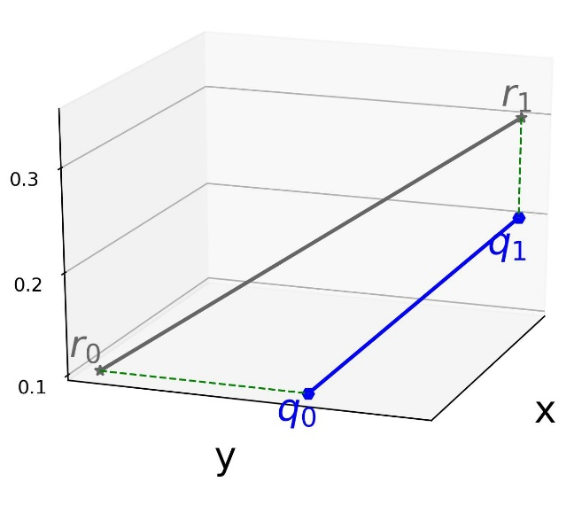
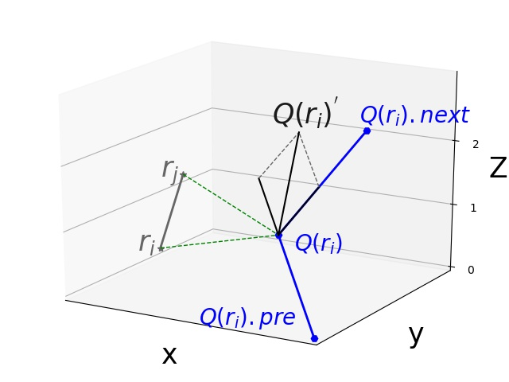
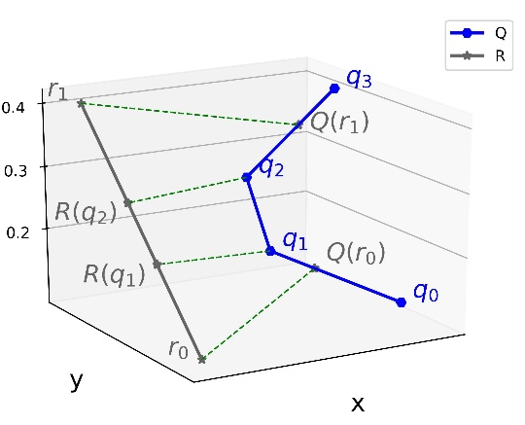

Slide 9
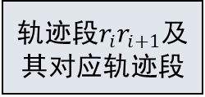
轨迹段间距离计算
划分断点
计算时空距离
轨迹段$r_{i}r_{i+1}$及其对应轨迹段
对应轨迹段间的距离
余弦距离
计算形状影响因子

Slide 10



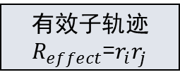
有效子轨迹查找
有效首节点$r_{i}$
轨迹Q和R的所有对应点
Yes
有效子轨迹
$R_{effect}$=$r_{i}r_{j}$
L-rate> $ε$?
有效尾节点$r_{j}$
No
扩张

Slide 11






对应点匹配
DTW-BDS对应点匹配算法
有效子轨迹
对应点匹配结果
长度比率的限制
断点
确定断点阈值$η$
寻找断点对应点
轨迹段距离
有效子轨迹
时空距离
轨迹形状相似性因子
轨迹距离
轨迹段距离之和

Slide 12
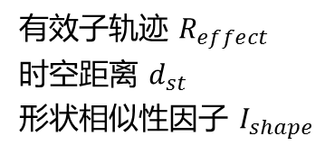

对应点匹配
DTW-BDS对应点匹配
有效子轨迹
对应点匹配结果
长度比率的限制 L-rate
断点
确定断点阈值$η$
寻找断点对应点
轨迹段距离
有效子轨迹 $R_{effect}$
时空距离 $d_{st}$
形状相似性因子 $I_{shape}$
轨迹距离
有效子轨迹中的轨迹段距离之和

Slide 13
类别 | 描述
CPU | Intel (R) Core(TM) i7-6700 3.40 GHz
硬盘 | 8.00 GB
内存 | 1T
操作系统 | Microsoft Windows 7(64位)
IDE | JetBrains PyCharm
编程语言 | python
相关开发包 | numpy，matplotlib，mpl_toolkits

